Slide 1
LC12 – Molécules de la santé
Agrégation externe de Physique-chimie, option Physique
Jules FILLETTE

Slide 2
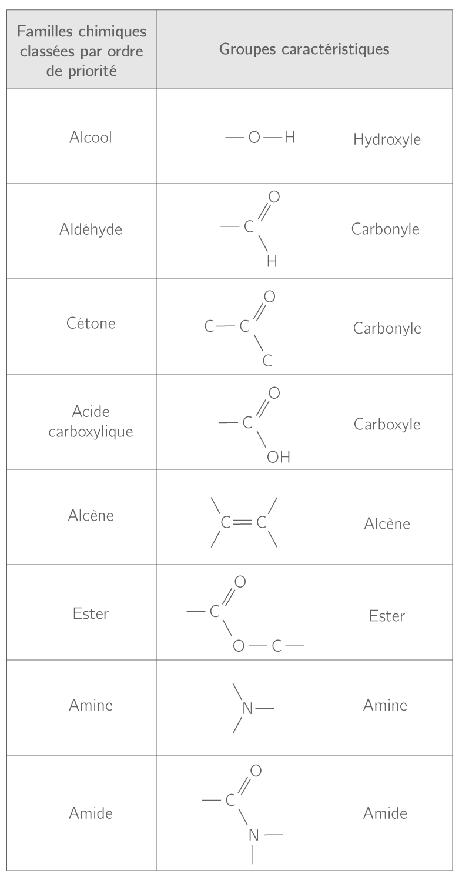
I. Modifications macroscopiques des molécules
2. Modification des groupes caractéristiques
Familles chimiques
Groupes caractéristiques
Rappel des familles chimiques et des groupes caractéristiques associés

Slide 3
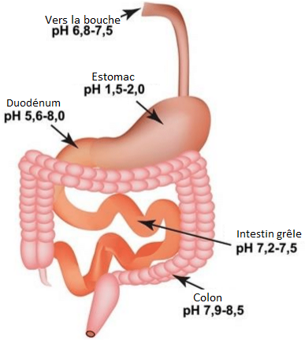
II. Étude
1. Synthèse d’un principe actif

Slide 4
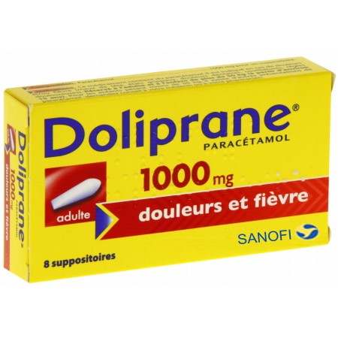
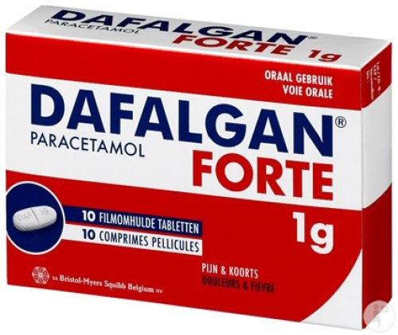
I. Étude d’un médicament illustrée sur l'exemple de l’aspirine
1. Définitions
Différentes formes de médicaments comportant le même principe actif

Slide 5
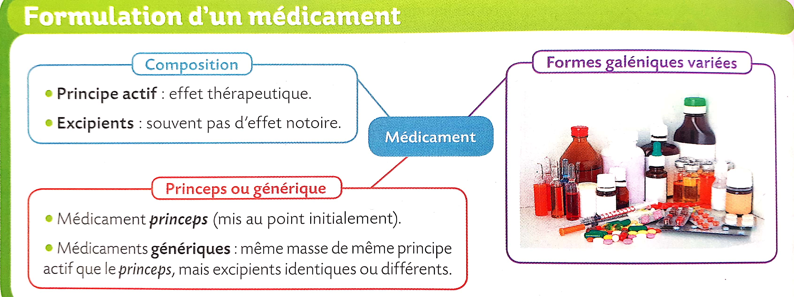
I. Étude d’un médicament illustrée sur l'exemple de l’aspirine
1. Définitions

Slide 6
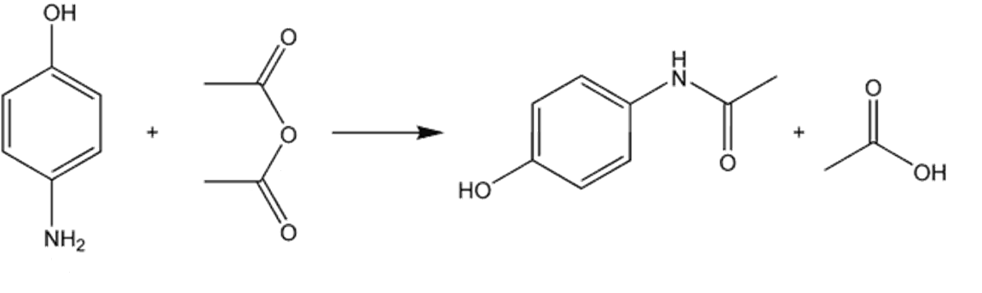
I. Étude d’un médicament illustrée sur l'exemple de l’aspirine
2. Production du principe actif
4-aminophénol
Anhydride éthanoïque
Paracétamol
Acide éthanoïque

Slide 7
I. Étude d’un médicament illustrée sur l'exemple de l’aspirine
3. Importance du contrôle de la qualité
Chromatographie sur couche mince

Slide 8
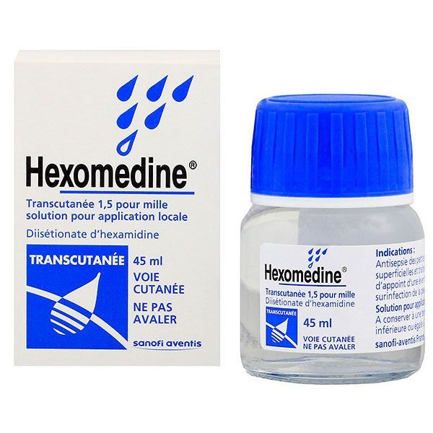
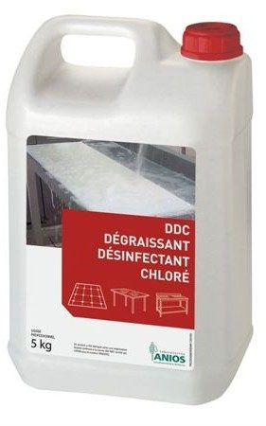
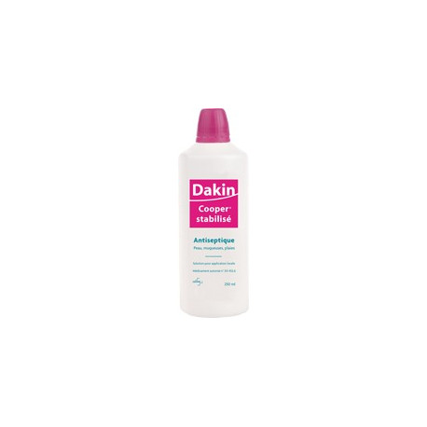
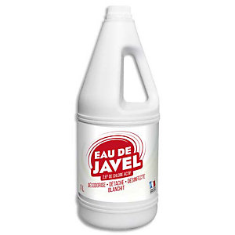
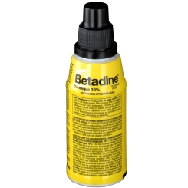
II. Antiseptiques et désinfectants
1. Synthèse d’un principe actif
Antiseptiques
Désinfectants
Quelques antiseptiques et désinfectants couramment utilisés

Slide 9
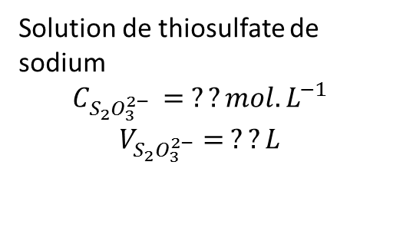
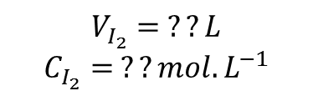
II. Antiseptiques et désinfectants
1. Contrôle qualité en solution aqueuse
Solution de thiosulfate de sodium
$$C_{S_{2}O_{3}^{2−} }= ??mol.L^{−1}$$
$$V_{S_{2}O_{3}^{2−}}= ??L$$
$$I_{2_{(aq)}}+2{ S}_{2}{O_{3}^{2−}}_{(aq)}= S_{4}{O_{6}^{2−}}_{(aq)}+2 I_{(aq)}^{−}$$
$$V_{I_{2}}= ??L$$
$$C_{I_{2}}= ??mol.L^{−1}$$

Slide 10
Merci pour votre attention !
Agrégation externe de Physique-chimie, option Physique
Jules FILLETTE

Slide 11
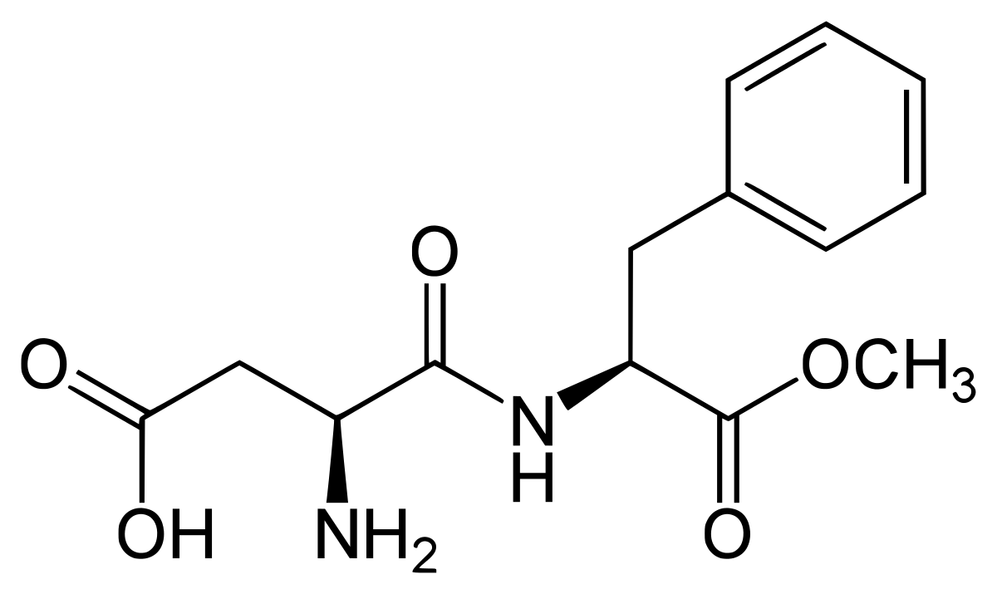
III. 1. Synthèse d’un principe actif

Slide 12
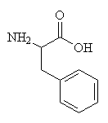
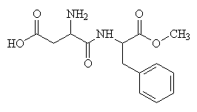
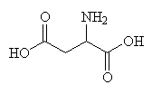




III. 2) Hydrolyse de l’aspartame
Acides aminés
$$+ H_{2}O$$
$$=$$
$$+$$
$$+ CH_{3}OH$$
Méthanol
Acide aspartique
Aspartame
Phénylalanine

Slide 13
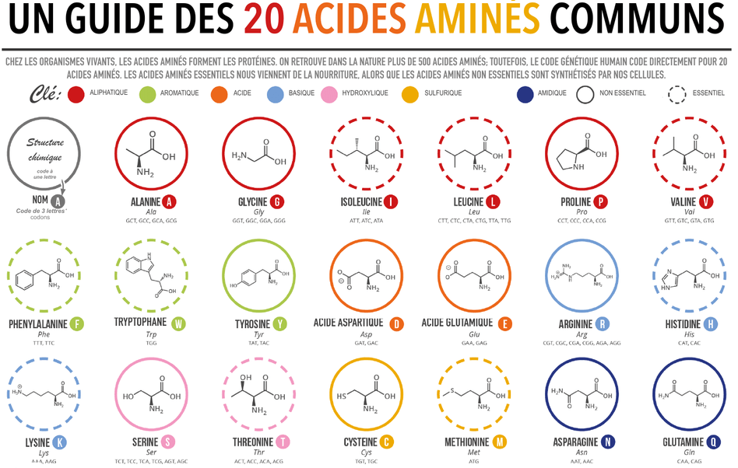
www.compoundchem.com

